Slide 1
ШОУ МЫЛЬНЫХ ПУЗЫРЕЙ
или
«Приключения Незнайки»
ЛЕТО 2017

Slide 2
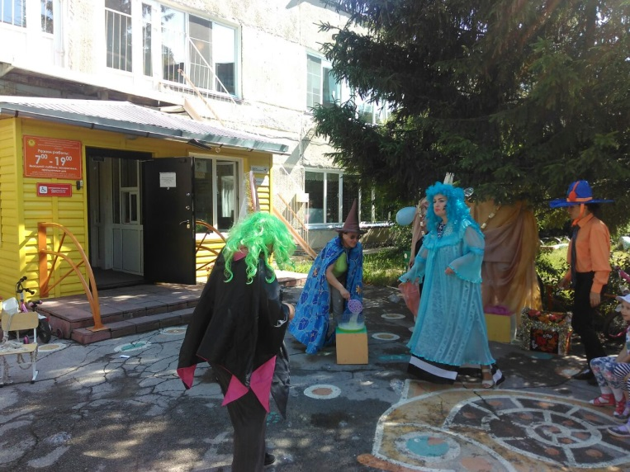
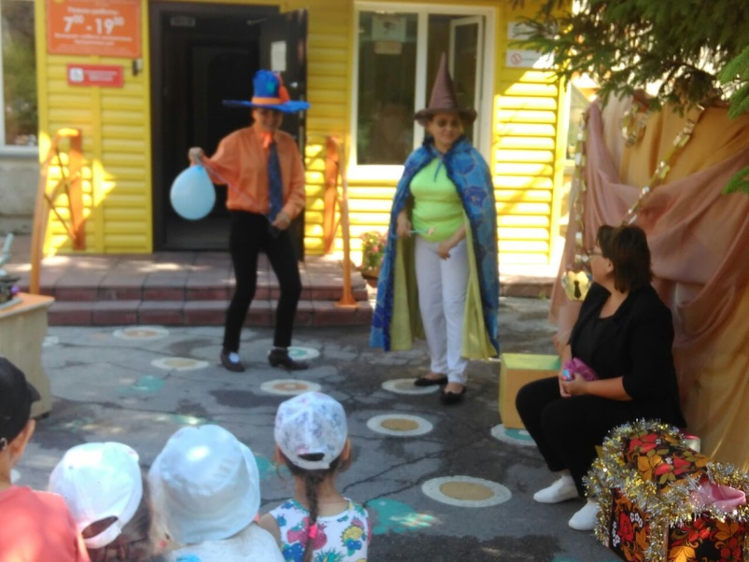
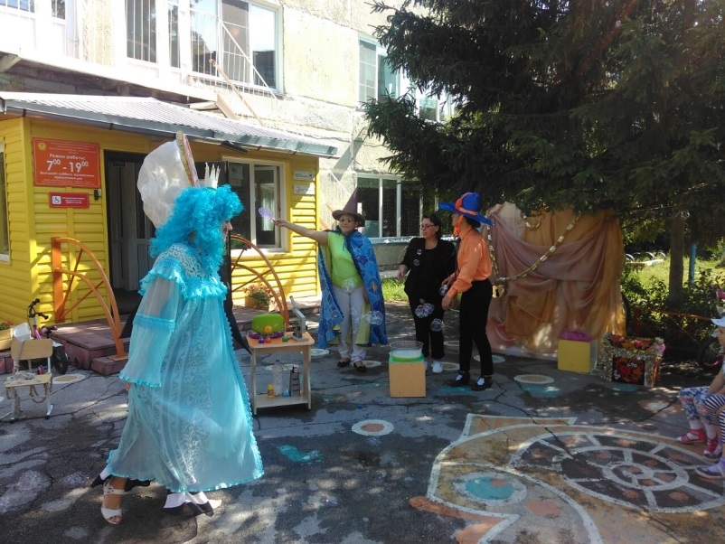
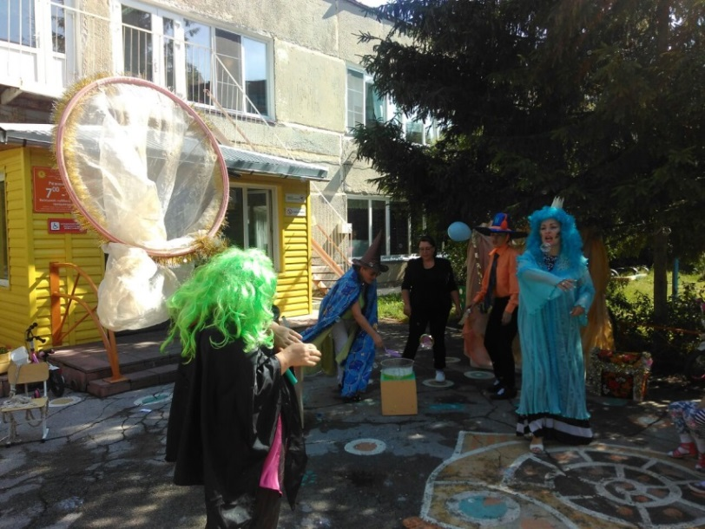
Мы – микробы –
весело живём.
Мы – микробы –
песенку поём.
Мы – микробы –
очень любим грязь.
Мы – микробы – ненавидим вас.
Всех, кто любит умываться,
Сам умеет причесаться,
Руки мыть и чистить зубы, - Мы не любим.

Slide 3
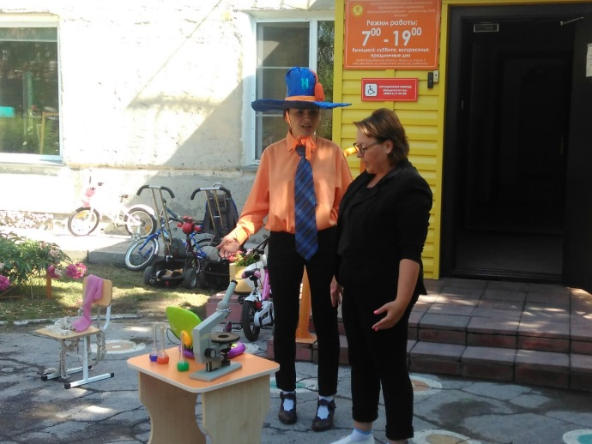
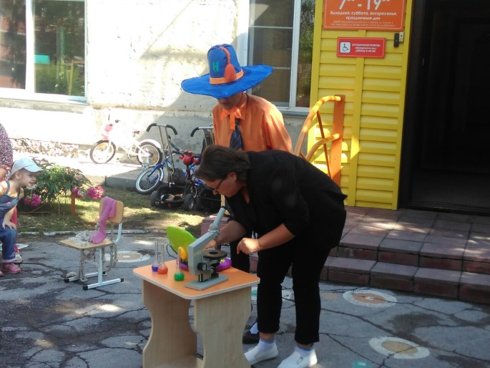
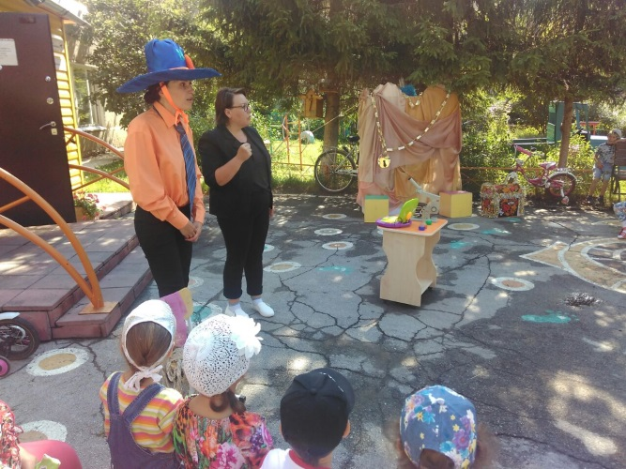
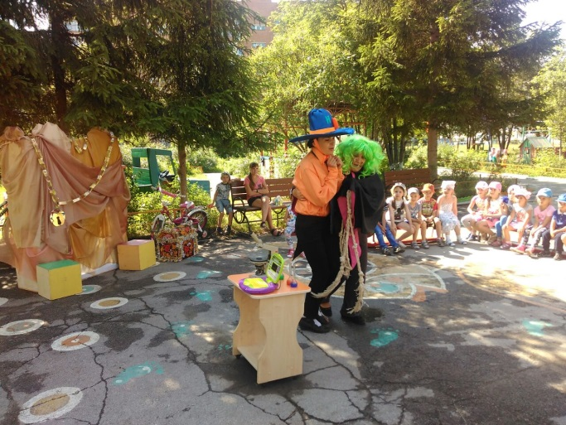
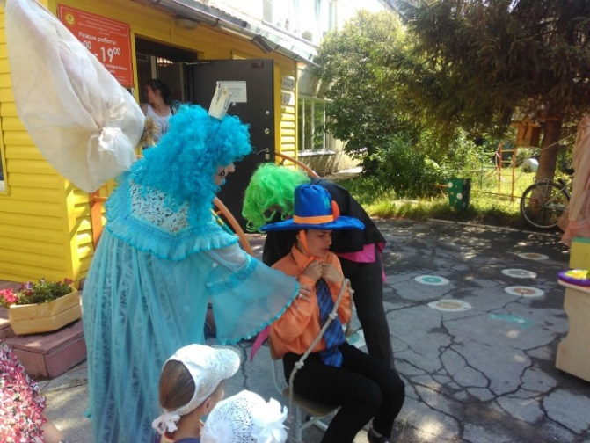
А нерях, грязнуль, лентяев,
Неумытых разгильдяев
Очень любим, очень любим, очень любим.

Slide 4
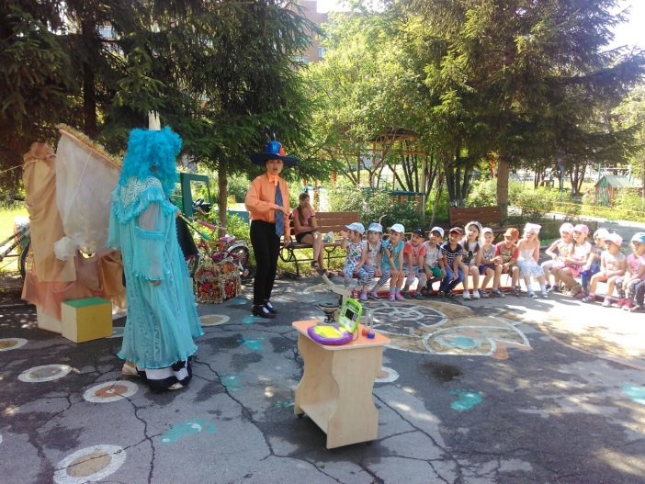
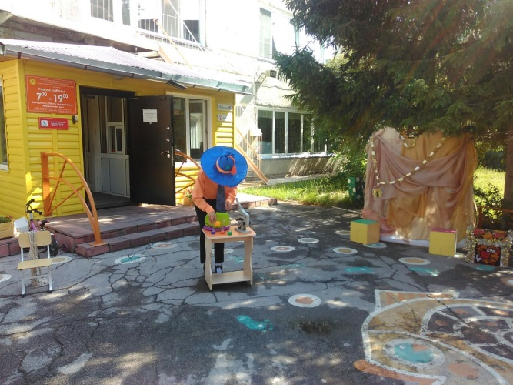
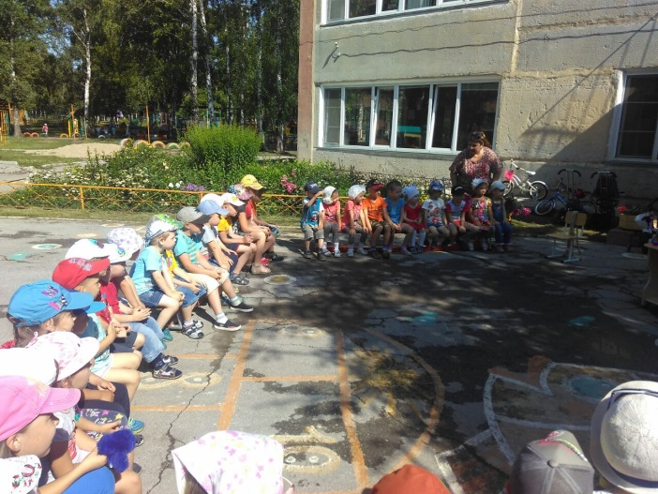
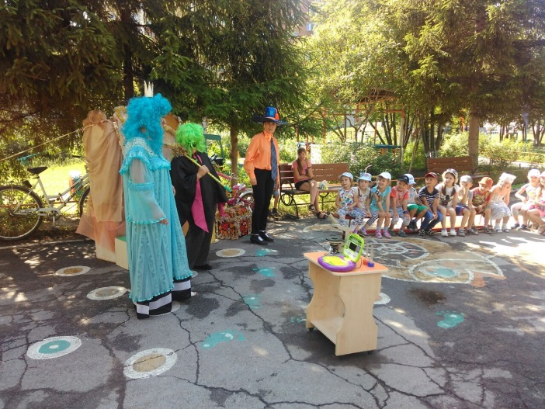
Чтобы не было микробов,
В чистоте должны все жить.
Чтобы не было болезней,
Верить в силы, не грустить.
Чистота – залог здоровья,
Чистота нужна везде:
Дома, в школе, на работе,
И на суше, и в воде.

Slide 5
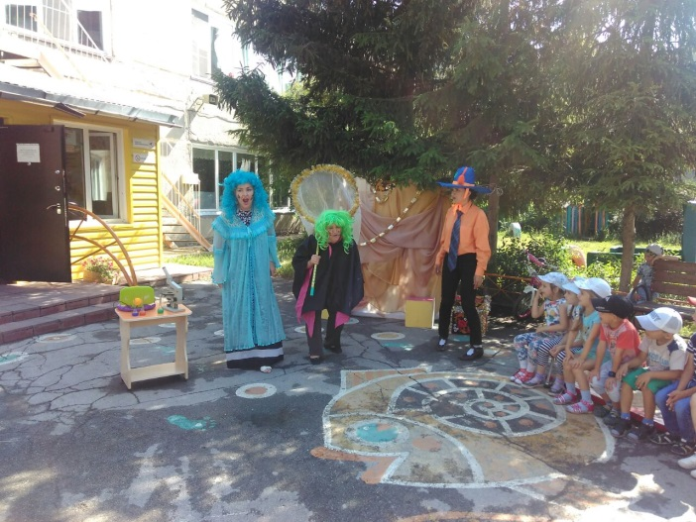
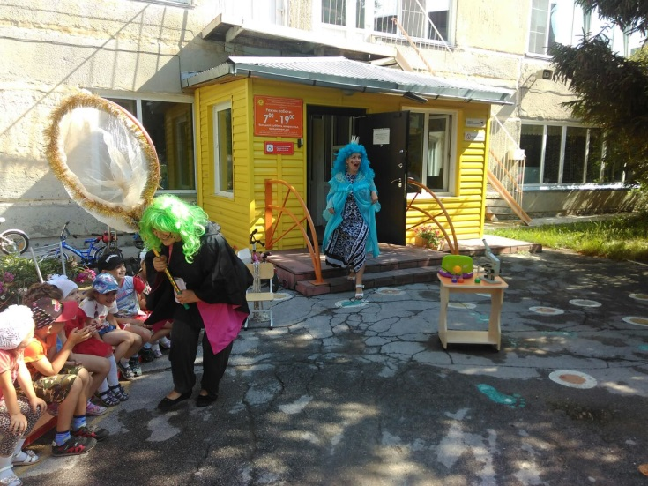
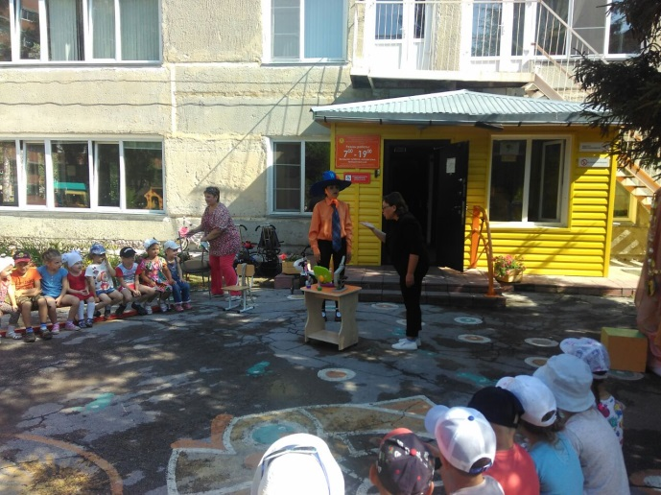
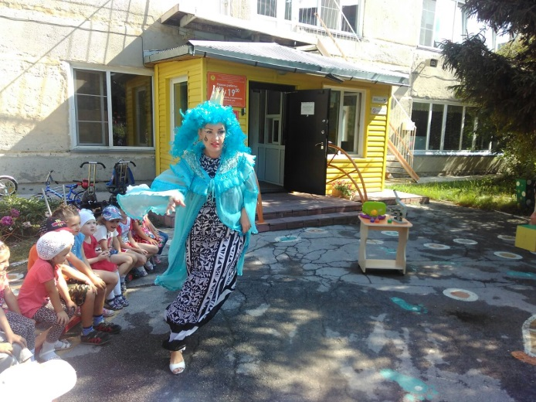
Тот, кто с солнышком встаёт,
Делает зарядку,
Чистит зубы по утрам
И играет в прятки, —
Тот спортивный человек,
И вполне весёлый.
Постарайся быть таким
В садике и дома.

Slide 6
До следующих всречь...
Воспитатель: Карташова Т.М.

